Slide 1
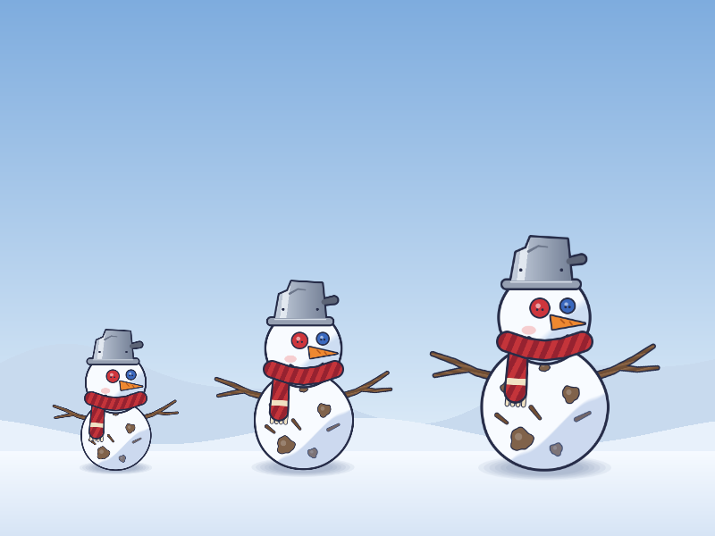
다시, 겨울
2D 게임 프로그래밍 1차 발표
내 몸을 던져 난로를 끄고
세상을 다시 얼린다
2021184028 이재원
Notes:
안녕하세요, 이재원입니다. 제가 만들 게임 ‘다시, 겨울’은 겨울이 사라진 마을에서, 눈사람이 자기 몸을 던져 세상을 다시 얼리는 횡스크롤 액션 게임입니다.

Slide 2
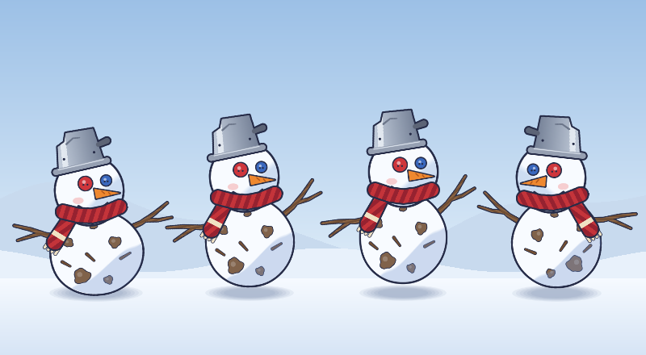
게임 소개
장르
횡스크롤 액션
목표
스테이지 3개를 깨고
거대 난방기 멈추기
조작
이동, 점프, 던지기, 구르기
Notes:
플레이어의 목표는 스테이지 세 곳을 깨고, 거대 난방기를 멈추는 것입니다. 각 스테이지는 끝에 있는 큰 난로를 끄면 클리어됩니다.

Slide 3
핵심 규칙: 크기가 곧 체력이자 탄알
크기 | 장점 | 약점
큼 | 강한 눈덩이 | 느리고 좁은 길 불가
중간 | 균형 잡힘 | 뚜렷한 강점 없음
작음 | 빠르고 좁은 길 통과 | 한 번 맞아도 위험
던져도, 맞아도, 녹아도 작아진다 눈이 0이 되면 끝
Notes:
핵심 규칙은 하나입니다. 크기가 곧 체력이자 탄알입니다. 크면 강하지만 느리고 좁은 길을 못 지나가고, 작으면 빠르지만 한 번 맞아도 위험합니다.

Slide 4

핵심 재미: 몸을 써서 세상을 바꾼다
1
2
3
4
열에
녹는다
몸을
던진다
땅이
얼어붙는다
구르며
회복한다
난로 근처에서
몸이 계속 줄어든다
눈덩이를 맞혀
난로를 끈다
꺼진 난로 주변이
눈밭으로 바뀐다
쓴 것보다 더 커져서
다음 난로로
지금 몸을 써서 끌까, 아껴서 지나갈까?
Notes:
난로 근처에서는 몸이 계속 녹습니다. 눈덩이로 난로를 끄면 주변이 눈밭으로 바뀌고, 그곳을 구르면 쓴 것보다 더 많이 회복합니다. 그래서 지금 몸을 써서 끌지, 아껴서 지나갈지 계속 고민하게 됩니다. 기존 눈사람 게임이 열을 피한다면, 이 게임은 몸을 써서 열을 없앱니다.

Slide 5
게임 구성: 스테이지 3개와 보스
마을
난방 공장
용광로
보스
조작과 규칙을 익힌다
좁은 통로에서
크기를 조절한다
눈밭이 적어
눈을 아껴야 한다
거대 난방기를 멈춘다
적 3종
불꽃 정령
불을 쏜다
제설 로봇
눈밭을 치운다
열풍기
밀어내고 녹인다
Notes:
스테이지는 마을, 난방 공장, 용광로 세 곳과 보스전으로 구성하고, 적은 불꽃 정령, 제설 로봇, 열풍기 세 종류입니다.

Slide 6
개발 계획: 5단계
단계 | 내용 | 사용 기술 | 목표
1 | 이동, 크기 변화, 컷아웃 애니메이션 | 입력, 상태 머신 | 2차 발표
2 | 던지기, 난로 끄기, 눈밭 회복 | 충돌, 게임 객체 | 2차 발표
3 | 스테이지 1, 적 AI | 카메라, 게임 AI | 2차 발표
4 | 스테이지 2와 3, 보스 | 앞 단계 확장 | 3차 발표
5 | 눈 게이지, 소리, 진행 저장 | UI, 오디오, 저장 | 3차 발표
Notes:
개발은 다섯 단계로 나눕니다. 이차 발표까지 핵심 규칙과 첫 스테이지를, 삼차 발표까지 나머지 스테이지와 소리, 저장을 완성합니다. 캐릭터 애니메이션은 이미 피코투디에서 실행해 확인했습니다. 일정이 밀리면 보스, 삼 스테이지, 열풍기 순으로 줄여서 반드시 완성하겠습니다. 감사합니다.

